Slide 1
Материалы практической конференции
« ШКОЛЬНАЯ ФОРМА: ЗА И ПРОТИВ»
МБОУ СОШ № 83
Данные материалы являются интеллектуальной собственностью Ермаковой А.А.

Slide 2
Результаты социологического опроса, проводившегося в школе в рамках подготовки к проведению практической конференции «ШКОЛЬНАЯ ФОРМА: ЗА И ПРОТИВ» в декабре 2012 года

Slide 3
Данное социологическое исследование проводилось с целью выяснения мнения учащихся, родителей и учителей школы по поводу предложения о введении школьной формы для ответа на вопрос : « Является ли введении школьной формы нарушением прав ребенка?»

Slide 4
В опросе приняли участие – 86 учащихся
7 класс – 23
8 класс – 18
10 класс – 18
11 класс - 27

Slide 5
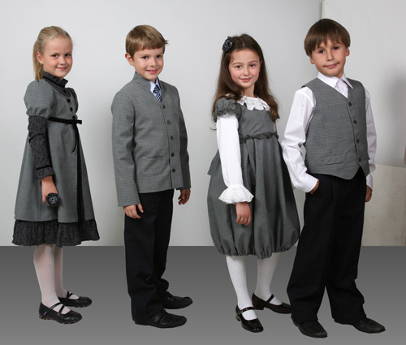

Slide 6
Результаты социологического опроса учащихся
1) поддерживаете ли вы предложение о введении в российских школах обязательной единообразной школьной формы?
Из 86 учеников - 20 ответили « да»

Slide 8
2) считаете ли вы что стандартная школьная форма лишает ребенка права проявлять свою индивидуальность?
66 учащихся из 86 ответили « нет»
Таким образом 77 % считают что форма не ограничивает возможность проявления собственной индивидуальности

Slide 9
На вопрос о том является ли школьная форма инструментом психологического или морального давления на ребенка, ответ «да, является» дали 28 человек из 86( что составляет 33% опрошенных)

Slide 11
29 учеников ( 34% опрошенных) будут испытывать психологический дискомфорт от необходимости носить школьную форму

Slide 12
Результаты социологического опроса учителей
Всего опрошено – 16 учителей
13 из них поддерживают введение школьной формы
Никто из учителей не считает, что школьная форма нарушает право ребенка на проявление индивидуальности или умаляет его личное достоинство

Slide 13
В ходе исследования было выяснено мнение 27 родителей
67 % родителей не возражают против введения школьной формы
7 человек ( 26%) считают, что форма нарушает право ребенка на свободу и собственное мнение и умаляет его право на индивидуальность
Больше половины (52%) родителей готовы принять участие в обсуждении необходимости введения формы

Slide 14
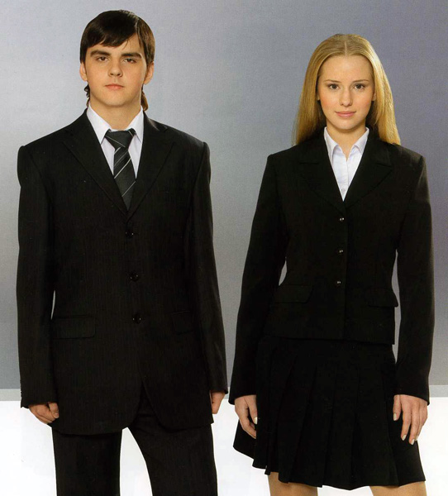

Slide 15
Таким образом на основе полученных в ходе опроса данных можно сделать вывод о том, не считают ,что школьная форма нарушает права ребенка и поддерживают предложение о введении школьной формы поддерживают большинство родителей и учителей

Slide 16
Только ¼ учащихся одобряют введение формы, при этом большинство не считают, что ношение школьной формы является умалением прав ребенка

